Slide 1
POLÍTICA Y LEGISLACIÓN FORESTAL 2024

Slide 2
POLÍTICA
ARISTÓTELES 300 a.C
“El hombre es un ser político”
El ser humano necesita vivir en sociedad para sobrevivir
01
Vivir en sociedad implica “convivir con los demás”
Convivencia implica- Conflictos
02
Por lo que organizamos nuestra convivencia a través de la POLÍTICA
Para convivir y regular conflictos con los demás debemos organizarnos

Slide 3
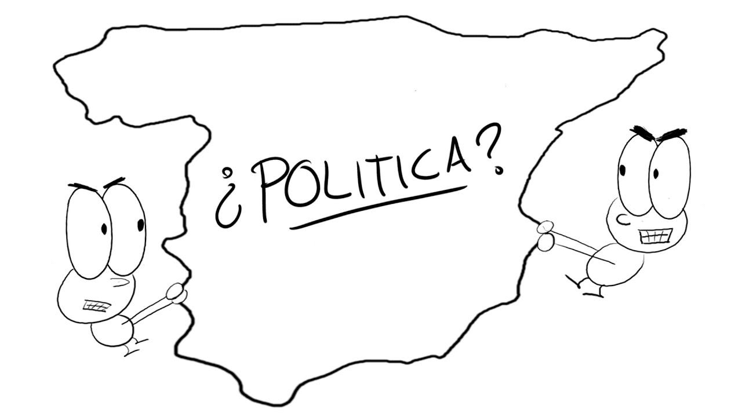
¿Qué entiendo por POLÍTICA?

Slide 4
Política - garantía de integración social
(Sociedad)
Necesidad de convivencia
Riesgo de conflictos
Incertidumbre
Seguridad
POLÍTICA
Manejo de riesgo futuro
Diferencias y desigualdades

Slide 5
POLÍTICA
Resultado de enfrentamientos y compromisos, de competiciones y coaliciones de conflictos y transacciones convenientes.
Ciencia y arte de gobernar que trata de la organización y administración de un Estado en sus asuntos e intereses.
1
3
Tres componentes:
- los principios que la orientan
- los instrumentos mediante los cuales se ejecuta (regulación, financiamiento, y mecanismos de prestación de las políticas)
- los servicios o acciones principales que se llevan o deberían llevarse a cabo de acuerdo a los principios propuestos.
Es un proceso, un curso de acción que involucra todo un conjunto complejo de decisiones y operadores
2
4

Slide 6
POLÍTICAS
02
POLITICS (POLÍTICA)
01
Las actividades de los gobiernos, miembros de organizaciones (legales, administrativas, sindicatos, etc), o personas que intentan influenciar el rumbo que se gobierna.
Actividad del ciudadano cuando interviene en los asuntos públicos con su opinión, con su voto, o de cualquier otro modo.
POLICIES (POLÍTICAS)
Ciencia y arte de gobernar que trata de la organización y administración de un Estado en sus asuntos e intereses.
¿POLÍTICA Y POLÍTICAS SON LO MISMO?

Slide 7
POLÍTICA
Para lograr
Pretende alcanzar el bien comun
Para regular
LEYES- Reglamentos
INSTITUCIONES PÚBLICAS
Genera
Límites a comportamientos contrarios al bien común
MARS
Análisa

Slide 8
LO PÚBLICO
Público no solo Gobierno- Estado
También ámbitos de participación con el Estado - Ej: Consorcios- Institutos, etc
Relativo al pueblo. Común del pueblo o sociedad
Ámbito de interés compartido por la sociedad, de interés privilegiado, prioritario y primordial, que por su índole requiere mayor intervención del Estado sin que este se constituya en el protagonista excluyente (A. Neri).

Slide 9
¿Qué son las políticas públicas?

Slide 10
POLÍTICAS PÚBLICAS
01
02
Los programas que un gobierno, cualquiera que sea, desarrolla en función de un problema o situación determinada.
Conjunto de actividades de las instituciones de gobierno, actuando directamente o a través de agentes, y que van dirigidas a tener una influencia determinada sobre la vida de los ciudadanos.

Slide 11
POLÍTICAS PÚBLICAS
Reglas y acciones que tienen como objetivo resolver y dar respuestas a la multiplicidad de necesidades, intereses y preferencias de grupos y personas que integran una sociedad.
Instrumentos - Herramientas
Normas jurídicas
Servicios de personal
Recursos materiales
Persuasión
Fases de la política
Gestación (identificación del problema)
Formulación (agenda de gobierno)
Implementación (puesta en práctica)
Evaluación (nivel de logros alcanzados)

Slide 12
POLÍTICAS PÚBLICAS
1. Definir el problema
2. Recolectar evidencia
3. Construir alternativas
4. Seleccionar criterios
5. Proyectar resultados
6. Analizar pros y contras
7. Decidir
8. Presentar el caso

Slide 13
POLÍTICAS PÚBLICAS
A pesar de la diferencia de conceptos, se pueden destacar por lo menos ocho elementos necesariamente constitutivos:
1.- Resolver problemas públicos acotados- gestión del cambio
2.- Las decisiones implican conflicto
3.- Se discute el problema pero más aún, la manera de abordarlo
4.- Participación de múltiples actores
5.- Es un proceso
6.- No se desplaza al gobierno sino que se legitima
7.- La población afectada se involucra en la solución
8.- Es un ciclo y no una secuencia lineal.

Slide 14
POLÍTICAS PÚBLICAS
El ÉXITO DE UNA POLÍTICA PÚBLICA depende de que sea efectivamente pública, es decir, satisfactoriamente “agregue” demandas e intereses de los distintos sectores de la sociedad
Políticas públicas carácter realmente “público” de las políticas,
intervención de actores diferentes al gubernamental en la elaboración de políticas (sindicatos, organizaciones de la sociedad civil, empresas, iglesias, asambleas vecinales, etc).
POLÍTICA DE ESTADO:
POLÍTICAS PÚBLICAS ESTRATÉGICAS, ELABORADAS Y APROBADAS SOBRE LA BASE DE UN AMPLIO DIÁLOGO Y CONSENSO Y QUE SE MANTIENEN EN EL TIEMPO INDEPENDIENTES DEL “COLOR” POLÍTICO IDEOLOGICO DE LOS GOBIERNOS DE TURNO
GOBERNANZA:
Arte o manera de gobernar que se propone como objetivo el logro de un desarrollo económico, social e institucional duradero promoviendo un sano equilibrio entre el Estado, la sociedad civil y el mercado de la economía

Slide 15
POLÍTICA PÚBLICA- Evaluación Internacional
Desarrollo de Políticas Forestales Nacionales
POLÍTICA FORESTAL NACIONAL- Programas Forestales Nacionales
(FAO)
Gestión Forestal Sostenible

Slide 16
“Política Forestal Nacional es un acuerdo negociado entre el gobierno y las partes interesadas (es decir, todos los sujetos que dependen u obtienen beneficios de los bosques, o aquellos que deciden, controlan o reglamentan el acceso a esos recursos) acerca de las orientaciones y principios de acción por ellos adoptados, en armonía con las políticas socioeconómicas y ambientales nacionales, para guiar y determinar las decisiones sobre el uso sostenible y la conservación de los recursos de bosques y árboles en beneficio de la sociedad”.

Slide 17
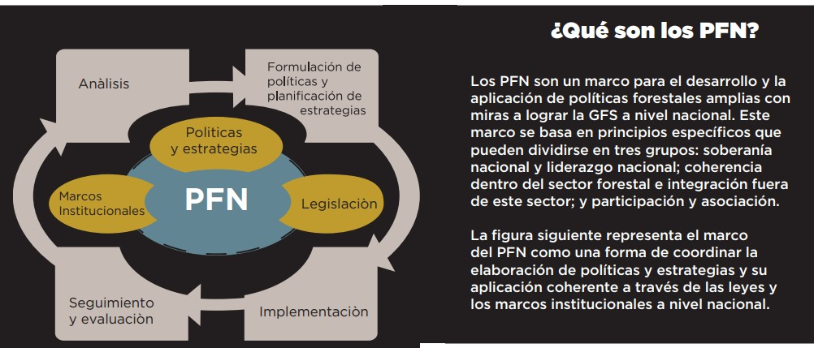
POLÍTICA FORESTAL y PROGRAMAS FORESTALES NACIONALES - PFN
El PFN, expresión concordada por los países en el ámbito del diálogo internacional sobre los bosques y a través del GIB (grupo intergubernamental sobre los Bosques), es una serie de principios para orientar la elaboración y ejecución de programas.
En muchos países, los procesos de PFN han sido fundamentales para elaborar o revisar las políticas forestales y los planes de acción.
Sin embargo, una de las deficiencias principales de muchos PFN es la falta de aplicación de la política, por lo que estos programas han tenido poco impacto sobre el terreno y han generado pocos beneficios tangibles.
Fuente NPF in Practice. FAO 2012

Slide 18
Que base tiene una POLÍTICA FORESTAL NACIONAL
ABARCATIVA: no sólo los asuntos que incumben a la administración forestal y a sus órganos, sino contribuir también a la realización de las políticas generales, principalmente las de desarrollo nacional y LOCAL o las estrategias relacionadas con la economía y la pobreza.
COHERENTE: con las políticas que otras autoridades públicas han promulgado, por ejemplo, en materia de protección ambiental, cambio climático, agricultura, industria y comercio.
ALINEADA: con los compromisos forestales (O RELACIONADOS) internacionales adquiridos por el país.
ALCANCE: todos los recursos forestales de un país —bosques industriales o comerciales, bosques privados, bosques comunitarios, agroforestería, árboles fuera de los bosques, bosques urbanos, bosques naturales y terrenos boscosos—, así como su ordenación y uso, cualquiera que sea la situación de tenencia o propiedad.

Slide 19
POLITICA FORESTAL NACIONAL
ELEMENTOS COMUNES
Protección y aumento de la calidad y magnitud de los recursos en beneficio de la sociedad (actual y futura)
Garantía de extracción de productos procedentes de los bosques con criterio de sostenibilidad y de conformidad con leyes, reglamentaciones y códigos de prácticas.
Mantenimiento y/o intensificación de los servicios ecosistémicos de los bosques.
Ordenación de los recursos forestales para que produzcan bienes y servicios que la sociedad demanda lo que contribuye al Desarrollo Nacional
Problemas abordados con más frecuencia forman parte de los siete elementos temáticos de la ordenación forestal sostenible, tal como los establece el Foro de las Naciones Unidas sobre los Bosques (Naciones Unidas, 2008):

Slide 20
POLITICA FORESTAL NACIONAL
¿QUÉ PASA CON URUGUAY?
TEXTOS OFICIALES con declaración de visión a largo plazo para el sector, se formulan orientaciones y proponen estrategias de apoyo para alcanzar las metas, y se promueve la acción concertada entre las diferentes entidades y los encargados de la adopción de decisiones.
El marco institucional del Sector Forestal está dado por los Arts. 2° y 4° de la Ley Nro.15939, en los cuales se establece que la política forestal nacional será formulada y ejecutada por el Ministerio de Ganadería Agricultura y Pesca y su órgano ejecutor será la Dirección General Forestal de dicho Ministerio

Slide 21
POLÍTICAS
POLÍTICA FORESTAL
LEY FORESTAL
Es adoptada y enmendada por el parlamento o el jefe de Estado mediante procedimientos determinados por la Constitución o la legislación.
Tiene fuerza jurídica obligatoria.
Especifica derechos y deberes basados en una visión de política o en metas.
Debe tener carácter específico para
que la solución de controversias pueda
efectuarse en sede judicial
El incumplimiento es punible judicialmente
Para su enmienda se necesita un
procedimiento constitucional o jurídico
Puede ser adoptada y enmendada mediante diversos procedimientos y por diferentes organismos, de acuerdo con cada situación específica.
Carece de fuerza jurídica obligatoria
Proporciona orientaciones especificando visiones y metas e indica cómo alcanzarla
Carácter general.
Comprende mecanismos para casos incumplimiento- NO OBLIGATORIA.
DIFERENCIAS ENTRE POLÍTICA FORESTAL Y LEY FORESTAL

Slide 22
POLÍTICA FORESTAL: VINCULACIÓN CON OTRAS POLÍTICAS
Importancia de vincular las políticas forestales con las políticas nacionales y de incorporar aspectos forestales en esas políticas nacionales y aumentar el reconocimiento de la sociedad del valor y los beneficios de los bosques y de la ordenación forestal sostenible
Reconocimiento, coordinación e integración de las políticas son importantes, no sólo en el plano nacional sino en todos los niveles de gobierno, desde el municipal local hasta el internacional
Coordinación con otras políticas: pasan a formar parte integrante de la política forestal, por ejemplo, las decisiones en materia de ganadería, agroforestería, ordenación de cuencas hidrográficas, protección de la biodiversidad, producción de biomasa con fines energéticos, suministro de madera industrial, ecoturismo, deforestación y degradación forestal.
No obstante, con mucha frecuencia los encargados de la formulación y la aplicación de estas amplias políticas no colaboran ni se comunican entre sí.

Slide 23
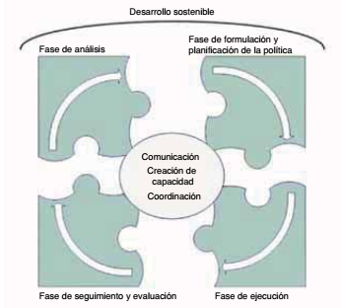
POLÍTICA FORESTAL:COMO ELABORARLA (ENTORNO DINÁMICO)
Raramente un país elabora o formula sus políticas a partir de cero, podemos conceptualizar una secuencia circular de los siguientes acontecimientos: examen de la ordenación y la administración forestales elaboración y formulación de la política, ejecución, evaluación y reformulación.

Slide 24
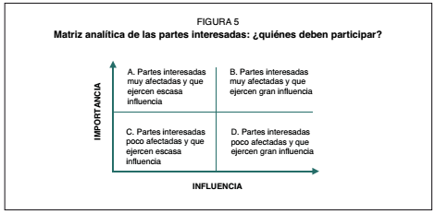
POLÍTICA FORESTAL: PARTES INTERESADAS
En la mayor parte de los procesos es necesario desplegar esfuerzos especiales para que la voz de algunos interesados sea escuchada, especialmente la de los grupos minoritarios, los pobres, las mujeres, los jóvenes y el público en general.

Slide 25
Politica Forestal en Uruguay
Presentación
Cr Enrique Iglesias - Desayuno forestal 2019 (youtube.com)

Slide 26
ORGANIZACIÓN DEL ESTADO URUGUAYO

Slide 27
ESTADO
Cuando una sociedad, en busca de su bien común, tiene la capacidad de gobernarse a sí misma y de organizarse políticamente surge el ESTADO

Slide 28
ORGANIZACIÓN DEL ESTADO URUGUAYO
Estado sentido amplísimo comprende al territorio, la población y el poder etático (autoridad que invisten los órganos del Estado). Artículo 1 de la Constitución de la República: “La República Oriental del Uruguay es la asociación política de todos los habitantes comprendidos dentro de su territorio”.
Estado sentido amplio, comprende al Estado Persona Pública Mayor, los entes autónomos, los servicios descentralizados y los gobiernos departamentales.
Estado sentido estricto es la Persona Pública Mayor. Este está compuesto por los tres Poderes y unidades ejecutoras:
Poder
Ejecutivo
Poder Legislativo
Poder
judicial

Slide 29
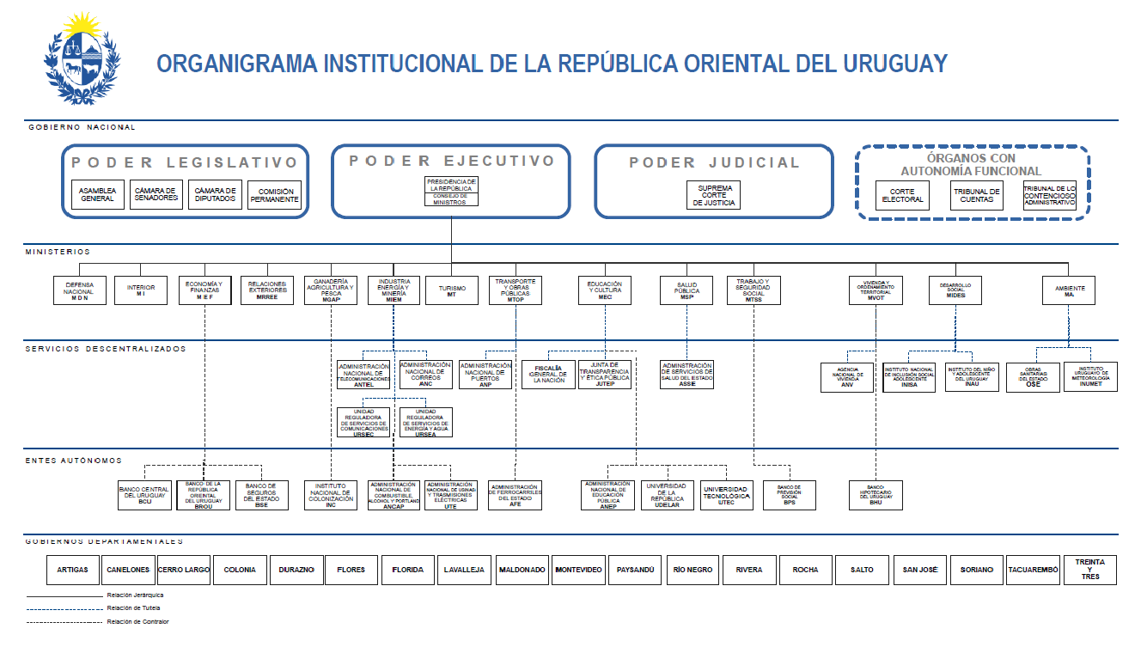

Slide 30
PODER EJECUTIVO
Integrado por: Presidente de la República y los Ministros de Estado.
La Presidencia de la República, como Jefatura del Estado, es el órgano competente para designar, cesar o sustituir a los Ministros, atribución que se ejerce en el marco de lo dispuesto en los artículos 174 y 175 de la Constitución, en la redacción dada por la reforma constitucional plebiscitada en el año 1996.
Del órgano Jefatura del Estado también dependen otros órganos.
DESIGNACIÓN POLÍTICA

Slide 31
INTEGRACION PODER EJECUTIVO
Sitios de organismos | Sitio oficial de la República Oriental del Uruguay (www.gub.uy)

Slide 32
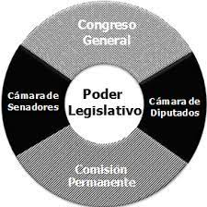
PODER LEGISLATIVO
Cámara de Senadores: "La Cámara de Senadores se compondrá de treinta miembros, elegidos directamente por el pueblo, en una sola circunscripción electoral, conforme con las garantías y las normas que para el sufragio se establecen en la Sección lII y a lo que expresan los artículos siguientes…”.
Cámara de Representantes: "Artículo 88.- La Cámara de Representantes se compondrá de noventa y nueve miembros elegidos directamente por el pueblo, con arreglo a un sistema de representación proporcional en el que se tomen en cuenta los votos emitidos a favor de cada lema en todo el país. Corresponderán a cada Departamento, dos Representantes, por lo menos.
Asamblea General: reunión conjunta de ambas cámaras, que actuaría en caso de disidencias entre éstas respecto de la sanción de las leyes, y en algunos otros casos establecidos expresamente por la Constitución.
Comisión Permanente: "Habrá una Comisión Permanente compuesta de cuatro Senadores y siete Representantes elegidos por el sistema proporcional, designados unos y otros, por sus respectivas Cámaras. Será Presidente de la misma un Senador de la mayoría. La designación se hará anualmente, dentro de los quince días de la constitución de la Asamblea General o de la iniciación de cada período de sesiones ordinarias de la Legislatura." (Art.127 Constitución de la República)

Slide 33
PODER JUDICIAL
Conforme al artículo 233 de la Constitución: “El Poder Judicial será ejercido por la Suprema Corte de Justicia y por los Tribunales y Juzgados, en la forma que estableciere la ley”..
La función del Poder Judicial consiste en la conservación del orden jurídico, asegurando que las normas jurídicas establecidas por los órganos de conducción política (Constitución, leyes, decretos departamentales, decretos, resoluciones y reglamentos) se cumplan realmente en cada caso concreto en que se produzca un conflicto sobre su aplicación.
La dinámica de la actividad del Poder Judicial, es fundamentalmente técnico jurídica, a diferencia de los factores que impulsan la actividad de los poderes Legislativo y Ejecutivo que son esencialmente políticos (dentro de los límites determinados por el orden jurídico)

Slide 34
ORGANOS DE CONTROL
Tribunal de lo Contencioso Administrativo: Las competencias de este órgano son principalmente de naturaleza jurisdiccional. Analiza si hay acciones de la Administración, contrarios a una regla de derecho o con desviación de poder.
Corte Electoral: Sus funciones consisten en llevar el denominado "Registro Cívico Nacional“ (padrón electoral de las personas con derecho a voto), ser el tribunal en materia electoral, ejercer la superintendencia sobre las Juntas Electorales Departamentales y la organización y fiscalización de actos electorales a nivel de otros órganos del Estado. Se compone de nueve miembros, cinco de ellos deben ser ciudadanos que, por su posición en la escena política, sean “garantía de imparcialidad”, y los otros cuatro son “representantes de los partidos”.
Tribunal de Cuentas; Ejerce funciones de control y “superintendencia” sobre las oficinas de contabilidad de cualquier órgano estatal y tiene competencias para dictaminar e informar en materia de presupuestos y rendiciones de cuentas. Es un órgano compuesto de siete miembros, designados por la Asamblea General por 2/3 de votos del total de sus componentes

Slide 35
DESCENTRALIZACIÓN TERRITORIAL
Gobierno-Administración Departamental: Son ejercidas por el Intendente Municipal -preside la administración del departamento-, y la Junta Departamental -que tiene funciones legislativas dentro de cada departamento.
Ambos, son elegidos en forma directa, por voto secreto y gozan de autonomía territorial y financiera. Las Intendencias Municipales tienen sus propios impuestos y fuentes de recursos.
Municipios (Tercer nivel de Gobierno) Los municipios nacieron en 2009 a partir de la aprobación de la ley de descentralización política y participación ciudadana (18.567)(enmienda Ley 18644 – 2010).
Los municipios están gobernados por órganos de cinco miembros. El presidente del órgano recibe el nombre de alcalde y los demás miembros el de concejales. Los miembros se eligen por voto directo de la ciudadanía en la misma oportunidad en la que se eligen los Intendentes y las Juntas Departamentales. Uruguay cuenta hoy con 112 Municipios (originalmente 89)

Slide 36
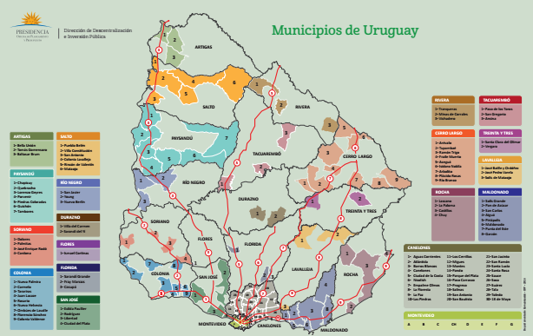

Slide 37
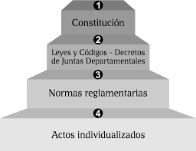
¿QUÉ ES EL ORDEN JURÍDICO?
El ordenamiento jurídico es un conjunto de normas enlazadas entre sí, ordenadas y jerarquizadas.
En un primer nivel encontraríamos: la Constitución y el Derecho Internacional de los Derechos Humanos.
En un segundo nivel encontramos: los Tratados internacionales y los Actos Legislativos (leyes que emanan del Poder Legislativo Nacional y Decretos de las Juntas Departamentales)
En un tercer nivel encontraríamos: los Actos Administrativos (actos que emanan del Poder Ejecutivo Nacional, de las Intendencias o de los Entes Autónomos y los Servicios Descentralizados). DECRETOS REGLAMENTARIOS
En un cuarto nivel encontraríamos: los actos individualizados (contratos, resoluciones y sentencias).

Slide 38
¿CUALES SON LOS PRINCIPIOS DEL ORDEN JURÍDICO?
1- Principio de preferencia de normas en materia de derechos humanos.
Se relaciona con el “bloque de los derechos humanos” compuesto por normas constitucionales (internas de un Estado) y normas internacionales (derecho internacional de los derechos humanos.
2- Principio de jerarquía.
No todas las normas tienen la misma importancia ni el mismo valor. Existen normas superiores y normas inferiores.
Si existiera una contradicción entre una norma superior y una norma inferior (por ejemplo una ley que contradice una disposición constitucional) debe primar la norma jerárquicamente superior.

Slide 39
¿CUALES SON LOS PRINCIPIOS DEL ORDEN JURÍDICO?
3- Principio de temporalidad o derogación.
Si se produce una contradicción entre dos normas que se encuentran en el mismo nivel jerárquico y que han sido dictadas por el mismo órgano (por ejemplo dos leyes que emanan del Poder Legislativo), prevalecerá la norma dictada última en el tiempo, quedando sin efecto la anterior.
4- Principio de competencia.
En un Estado moderno cada órgano tiene su competencia (atribución de poderes en una determinada materia para ser ejercidas en un territorio dado) asignada por las normas jurídicas. No obstante, la complejidad del Estado en la actualidad puede hacer que existan contradicciones entre normas que se encuentren en el mismo nivel jerárquico y provengan de diferentes órganos (por ejemplo un decreto de la Junta Departamental y una ley dictada por el Poder Legislativo). En este caso entonces, prevalecerá la norma dictada por el órgano competente, es decir aquel que tiene el poder de decidir en esa materia y en ese territorio.

Slide 40
PROCESO DE ELABORACIÓN DE UNA LEY
A
INICIATIVA
B
DISCUSIÓN
C
PROMULGACIÓN
D
ENTRADA EN VIGOR

Slide 41
INICIATIVA
Es la facultad de presentar un proyecto de ley ante el Parlamento.
¿Quiénes la tienen?
-El Poder Legislativo: a través de sus legisladores
-El Poder Ejecutivo: a través de sus ministros
-El Cuerpo Electoral: 25% de inscriptos en el Registro Cívico Nacional
Se pueden presentar proyectos sobre cualquier materia. El Poder Ejecutivo es el único que puede presentar proyectos en materia económico-financiera (iniciativa privativa).

Slide 42
DISCUSIÓN
Es el estudio del proyecto por la Asamblea General del Poder Legislativo (es el único que interviene en esta etapa)
Se discute primero en una cámara (cámara de origen) y después en la otra (cámara revisora). La discusión nunca es simultánea
En cada cámara se estudia el proyecto primero en Comisión (grupo de legisladores que analizan en primera instancia el proyecto) y luego se pasa al Plenario (la cámara reunida en pleno) donde se vota, primero en general y luego en particular (artículo por artículo).
Si se aprueba el proyecto de ley en la cámara de origen, pasará a la cámara revisora, la que realizará el mismo procedimiento que la primera cámara que realizó el estudio.

Slide 43
DISCUSIÓN
RECHAZO: Una vez que la cámara de origen discute el proyecto de ley, tiene dos opciones: RECHAZAR el proyecto, en cuyo caso no se puede volver a presentar hasta el siguiente período legislativo o APROBAR el proyecto, en ese caso pasa a la cámara revisora.
SANCIÓN: Es la aprobación del proyecto de ley (2/3) por el Poder Legislativo. En esta etapa el Poder Ejecutivo interviene, o bien promulgando el proyecto si está de acuerdo con la sanción legislativa o bien vetándolo si se opone a dicha sanción.

Slide 44
DISCUSIÓN
Modificaciones. La cámara revisora tiene tres opciones:
1-RECHAZARLO en ese caso ocurre lo mismo que con la cámara de origen, no se puede volver a presentar ese proyecto hasta el siguiente período legislativo;
2-APROBARLO, en ese caso se produce la SANCIÓN LEGISLATIVA y el proyecto se envía al Poder Ejecutivo para ser promulgado;
3-MODIFICAR el proyecto enviado por la cámara de origen, en ese caso, se debe devolver el proyecto a la cámara de origen para que ésta evalúe si está de acuerdo o no con las modificaciones de la cámara revisora.

Slide 45
PROMULGACIÓN O APLICACIÓN DE VETO
Cuando el Poder Ejecutivo recibe el proyecto de ley (habiendo sido. Para promulgar el proyecto lo publica en el Diario Oficial sancionado por el Poder Legislativo) tiene tres opciones:
1- Puede promulgar: es decir mandar a cumplir con la ley. Promulgar implica la difusión (dar a conocer el proyecto) a aquellas personas a las que va a regir.
2- Puede dejar pasar el plazo que tiene para pronunciarse (10 días), lo que implica la promulgación tácita del proyecto.
3- Puede vetar: que es la oposición total (a todo el proyecto) o parcial (uno o varios artículos) a la sanción legislativa.

Slide 46
APLICACIÓN DE VETO
El proyecto vuelve a la Asamblea General (órgano máximo del Poder Legislativo).
Si logra 3/5 de los votos, la ley debe ser PROMULGADA
Si el veto es total, NO HAY LEY
Si no logra los 3/5, el veto es parcial y se aprueba la ley pero SIN los artículos vetados

Slide 47
ENTRADA EN VIGOR
Publicación en diario oficial (20 días).
Luego de los 20 días la ley ENTRA EN VIGOR

Slide 48
Ejemplo- Cambios Leyes – Nuevas Leyes
Ficha Asunto | Parlamento UY_INCENDIOS
Ley incendios 20238

Slide 49
